Slide 1
مقدمة للمجسات الهروب من المتاهة !

Slide 2
قائمة المحتويات
مراجعة وتذكرة
مقدمة للمجسات
تحفيز – لماذا يحتاج الروبوت الى المجسات ؟
كيف يستخدم الروبوت المجسات ؟
هيا لنبرمج الروبوت !
الهروب من المتاهة
الترتيب والنظافة

Slide 3
مراجعة وتذكرة
إضافة مصباح الى الروبوت – مُرَكَب من فئة مُخرَج
برمجة الروبوت – أمر اضاءة المصباح

Slide 4
تحفيز – لماذا نحتاج الى المجسات
حتى الان قمنا بتنفيذ فعاليات ثابتة ومعروفة مسبقا
مثلا التحرك لمدة زمنية ثابتة والتوجه حسب برمجة مسبقة
العديد من الأنظمة تعمل بدون مجسات
مثلا أنظمة الري الاوتوماتيكية, الإشارات الضوئية
علينا تحديد مستوى (قوة) التشغيل والمدة الزمنية لكل مُرَكب, على أمل ألا تكون هنالك عقبات او اعاقات تمنع النظام من العمل كما أردنا.
Notes:
חיישן שבודק באופן קבוע מה זווית זרוע הרובוט מאפשר תכנות גמיש וקבלת החלטות בזמן אמת בהתאם לזוית הזרוע הנוכחית. כך ניתן לקבוע מתי ייעצרו תנועות פתיחת וסגירת הזרוע בהתאם לנדרש ממנה.

Slide 5
تحفيز – لماذا نحتاج الى المجسات
هنالك مهام تتطلب منا أن نفحص أولا ماذا يجري في محيط الروبوت لمعرفة كيفية العمل
معالجة الإعاقات لعمل النظام
العمل بصورة الية بدون تدخل انساني
اتخاذ القرارت خلال العمل وفقا لمحيط النظام
استشعار
تخطيط
فعالية
جمع المعلومات عن المحيط
فحص المعلومات لاتخاذ قرار لتحديد الفعالية المطلوبة
تنفيذ الفعالية على المحيط
Notes:
חיישן שבודק באופן קבוע מה זווית זרוע הרובוט מאפשר תכנות גמיש וקבלת החלטות בזמן אמת בהתאם לזוית הזרוע הנוכחית. כך ניתן לקבוע מתי ייעצרו תנועות פתיחת וסגירת הזרוע בהתאם לנדרש ממנה.

Slide 6
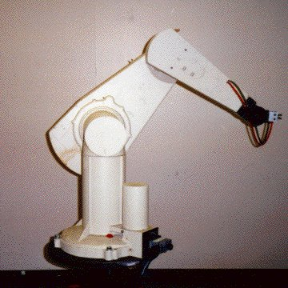
تحفيز – لماذا نحتاج الى المجسات
ما هي زاوية ذراعي ?
معلومات عن النظام ومكوناته
Notes:
חיישן שבודק באופן קבוע מה זווית זרוע הרובוט מאפשר תכנות גמיש וקבלת החלטות בזמן אמת בהתאם לזוית הזרוע הנוכחית. כך ניתן לקבוע מתי ייעצרו תנועות פתיחת וסגירת הזרוע בהתאם לנדרש ממנה.

Slide 7

تحفيز – لماذا نحتاج الى المجسات
اين انا ؟
إدراك المكان والوجهة نسبة الى المحيط
Notes:
כדי לצאת מהמבוך הרובוט צריך לחוש את סביבתו ולהבין היכן הוא נמצא ביחס אליה, כדי לקבל החלטה לאן להתקדם בכל רגע נתון.

Slide 8
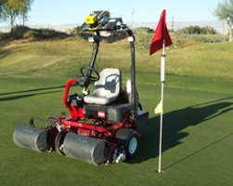

تحفيز – لماذا نحتاج الى المجسات
هل بالإمكان التحرك بحرية ؟
التعرف على العقبات
Notes:
הרובוט אמור לחוש את סביבתו ולזהות מכשולים בדרכו. בתכנות הרובוט נתכנן עקיפת מכשולים בזמן בדיקה רציפה של המרחק שלנו מהם.

Slide 9
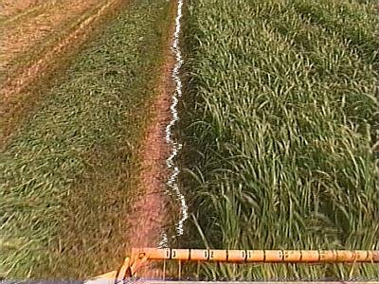
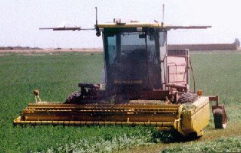
تحفيز – لماذا نحتاج الى المجسات
مهمات مميزة: اين الحد الفاصل للمحصول ؟
تنفيذ الحصاد الاوتوماتيكي
Notes:
ניתן לתכנן משימות ייחודיות לרובוטים המתבססים על חישת סביבתם, וכך נוכל למשל לתכנת את הרובוט הקוצר לעבוד רק על תבואה שלא נקצרה בזכות זיהוי אוטומטי של קו הגבול בינה לבין תבואה שכבר נקצרה.

Slide 10
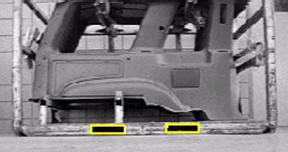
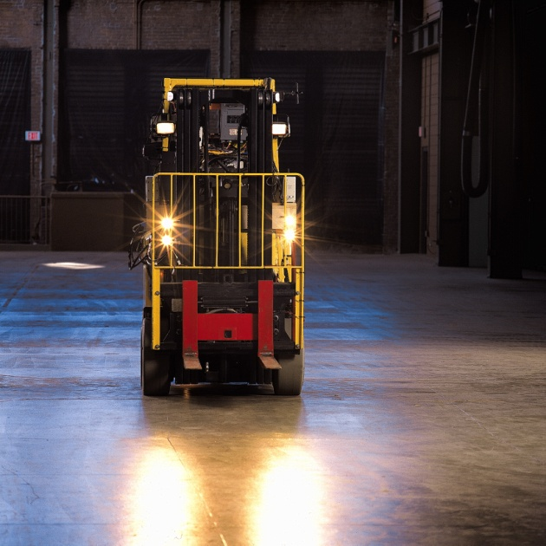
تحفيز – لماذا نحتاج الى المجسات
اين فتحات التحميل للرافعة الشوكية ؟
نقل البضائع اوتوماتيكيا بدون تدخل بشري
Notes:
זיהוי אוטומטי של פתחי ההעמסה יאפשר מיכון ואוטומציה של תהליך שינוע סחורה, כך שהרובוט יזהה אוטומטית את הפתחים ויוכל להעמיס ולפרוק סחורה ללא צורך במגע יד אדם.

Slide 11
كيف يستخدم الروبوت المجسات ؟
المجسات هي مكونات تستخدم كحواس للروبوتات.
تُمَكِن الروبوت من تلقي معلومات عن محيطه
تَجمَع البيانات بشكل متواصل من المحيط وترسله الى المُتَحكِم الموصولة به
برنامج الحاسوب المثبت في المُتَحكِم يقوم بفحص المعطيات ويقرر وفقها أي فعاليات يجب تنفيذها

Slide 12
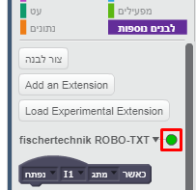
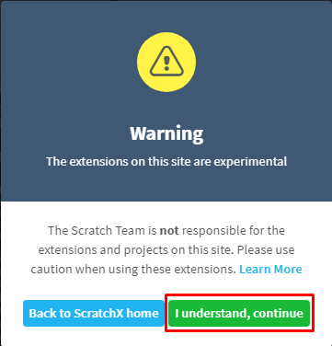
ربط الروبوت بالحاسوب
وصل البطارية للمتحكم وتشغيل الروبوت
ربط الروبوتات بالحواسيب بواسطة سلك USB
تشغيل الملف "برنامج الارتباط" FTSCRACHTXT واختيار امكانية الارتباط بواسطة USB (الاولى)
الدخول الى موقع ScratchX للتوسعة لفيشرتكنيك
الموافقة على شروط
الاستخدام
تأكد ان مصباح الدلالة على
وضع الروبوت أخضر

Slide 13
برمجة الروبوت – التحرك المبرمج داخل المتاهة
برمجوا خوارزمية للخروج من المتاهة
يجب تنفيذ تحرك وتوجهات لوقت محدد من اجل التحديد مسبقا كيفية خروج الروبوت من المتاهة
اكتبوا سيناريو تحرك الروبوت
نفذوا السيناريو
التجربة والخطأ : صححوا الخوارزمية , حَتلِنوا السناريو وجربوا من جديد
نقاش : هل نجحتم في التجربة الأولى ؟ ماذا يحصل اذا اردنا الخروج من متاهة أخرى؟ هل بإمكاننا كتابة برنامج واحد للخروج من اية متاهة ؟ اية معطيات يحتاج اليها الروبوت لتحقيق هذا الهدف؟

Slide 14
الترتيب والنظافة
حفظ مشروع السكراتش X
اغلاق "النوافذ" في الحاسوب
إيقاف تشغيل الروبوت
ترتيب المعدات ومحطة العمل
نزع البطارية
قم بتوصيل البطارية الى محطة الشحن
رتب الروبوت قبل وضعه في الخزانة

